Slide 1
Kriser och katastrofer
Så här arbetar Missionssällskapet på olika håll i världen

Slide 2
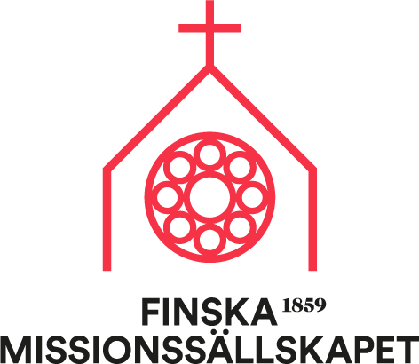
Missionssällskapet är en av kyrkans missionsorganisationer och en av Finlands största aktörer inom utvecklingssamarbete
Vi stöder de lokala kyrkorna i deras arbete.
Vi främjar rättigheterna för människor i utsatta positioner.
Vi arbetar för fred och försoning.
Vi ger humanitärt bistånd: stöd vid kriser och utbildning i krisberedskap.
Vi bedriver arbete i Finland: missionsfostran, ungdomsarbete, församlingsbesök, påverkansarbete m.m.

Slide 3







2 978 000
Nästan 100

Slide 4

I kuststaden Netzarim i Gaza bildades enormt långa köer i juni 2025 när människor väntade på att få humanitär hjälp.

Slide 5
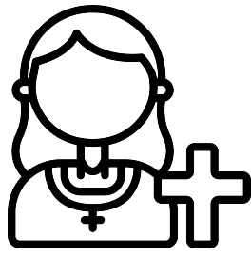
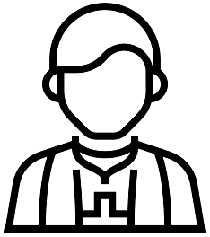
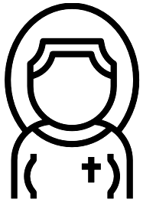
Vad är en temakorg?
Vårt arbete runt om i världen är indelat i sex korgar enligt tema.
I temakorgarna ingår även medarbetare och sakkunniga i såväl hemlandet som i olika delar av världen.
Sakkunniga
i Finland
Pastor, diakon
eller annan lokal medarbetare
Missionärer
Projekt
1
Projekt
2
Projekt
3
Temakorgen stöder
församlingens missionsarbete
Notes:
Våra arbete runt om i världen är indelade i sex korgar enligt tema.
Varje projekt är fortfarande viktigt och arbetet inom dem fortsätter.
I temakorgarna ingår även medarbetare och sakkunniga i såväl hemlandet som i olika delar av världen.
Förnyelsen ger församlingarna tillgång till ett mångsidigare material, vilket gör det enklare att lyfta fram olika aspekter av missionsarbetet.

Slide 6


Temakorgar
Kyrkors arbete och tillväxt
Teologisk utbildning och ledarskap
Diakoni och välmående familjer
Barn och ungdomar
Kriser och katastrofer
Allmänt stöd där behovet är störst

Slide 7
Fred och en hållbar framtid
^{Kriser och katastrofer}
Vi stöder samhällenas förmåga att hantera konflikter och naturkatastrofer samt att bygga hållbart välbefinnande och fred.
“Herren är nära de förtvivlade.” Ps 34:19
Notes:
Projekt: Nödhjälp till jordbävningens offer i Syrien
Beskrivning: Jordbävningens förödelse i Syrien våren 2023. En kraftig jordbävning drabbade södra Turkiet och Syrien och orsakade, tillsammans med efterskalv, omfattande skador. Missionssällskapet hjälpte offren i Syrien genom ACT-alliansens kyrkliga partner genom att bevilja 70 000 euro ur sin katastroffond.

Slide 8
Fred och en hållbar framtid
Gud har kallat oss kristna att bygga fred och vårda skapelsen. Vi förverkligar detta uppdrag genom fredsarbete, humanitärt bistånd och klimatarbete. Dessa ingår i ett helhetsinriktat missionsarbete där Guds kärlek förmedlas i ord och handling.
Många av våra partnerkyrkor verkar mitt i krig och konflikter. Vi sammanför kyrkor, andra religiösa aktörer och organisationer så att en hållbar fred kan åstadkommas. Vi arbetar för att också barn, ungdomar, kvinnor och diskriminerade grupper ska få delta i freds- och försoningsarbetet.
Tillsammans med våra partner förbättrar vi vattenförsörjningen, planterar erosionståliga träd och utbildar människor om anpassningen till en föränderlig miljö. Vi ger humanitärt stöd till människor som drabbats av naturkatastrofer och konflikter.

Slide 9
Dessutom ger vi humanitärt bistånd och stöder våra samarbets-partner bland annat i klimattålighet och påverkansarbete runt om i världen.

Slide 10
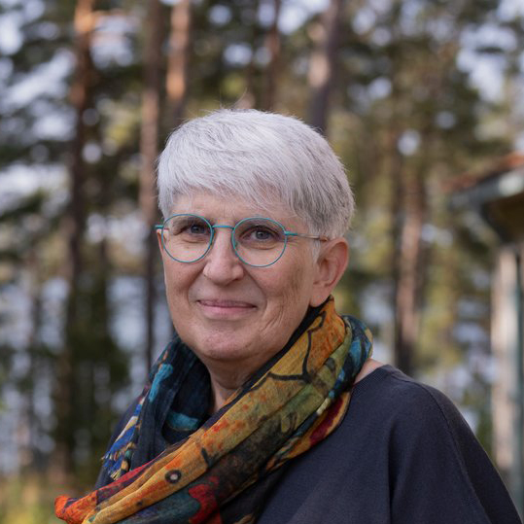
”
"Vi kan inte bara hoppas, utan vi måste förverkliga hoppet. Hopp är något vi gör."
Sarah Bernstein, chef för fredsutbildningscentret Rossing Center i Israel
"Vi har möjlighet att verka som brobyggare mellan människor i Jerusalem. Ett stort tack till er alla. Utan våra understödare skulle Felm-centret och vi som arbetar för Missionssällskapet inte kunna tjäna alla dessa ungdomar och vuxna."
Risto Heikkinen, sakkunnig inom fredspedagogik, Finska Missionssällskapet

Slide 11
Ledarskapsutbildning stärker ungas självkänsla och viljan att engagera sig för det egna samhällets bästa i byn Mi’ilya i norra Israel.

Slide 12
Teologisk riktlinje
Evangeliets kärna konkretiseras då vi hjälper en människa i nöd.
Då blir evangeliet omsatt i praktiska handlingar och kärleken och hoppet blir synliga för omvärlden. Kärleken omvandlas till handling: mat, skydd, hälsa, trygghet, lyssnande och långsiktigt stöd.
Kyrkan verkar mitt i konflikter som ett tecken på försoning och hopp – genom att stöda våldets offer, främja dialog och stärka samhällen som bygger en rättvis fred.
Kristnas arbete i krissituationer handlar, utöver fredsarbete, också om att värna om naturen, främja klimaträttvisa och trygga livet för allt skapat.
Notes:
Lidande är en verklighet som berör alla människor och hela skapelsen. Bibeln sätter ord på detta. Psalmisten frågar: ”Hur länge skall du glömma mig, Herre? Hur länge skall du dölja ditt ansikte?” (Ps 13:2). Job bad Gud om rättvisa i sitt lidande och Jesus själv upplevde övergivenhet på korset. Skapelsens lidande och den ekologiska krisen framträder i orden i Hoseas bok: ”Därför sörjer landet, alla som bor där tynar bort, också markens djur och himlens fåglar, och fiskarna i havet dör.” (Hos 4:3)
Kallelse till fredsbyggande
Ofta är kriser en följd av människors handlingar: krig, våld och strukturell orättvisa. Konflikter sliter sönder samhällen och orsakar enormt mänskligt lidande, men även skapelsen drabbas när ekosystem förstörs och livets förutsättningar försvinner. Bibeln erkänner att våld är en verklighet och kallar oss kristna att bli fredsbyggare: ”Saliga är de som håller fred, de skall kallas Guds söner.” (Matt 5:9) Profeterna förkunnade Guds vilja: ”De skall smida om sina svärd till plogbillar och sina spjut till vingårdsknivar. Folken skall inte lyfta svärd mot varandra och aldrig mer övas för krig.” (Jes 2:4).
Fredsarbete är inte bara en politisk uppgift utan en andlig kallelse som har sin grund i försoningens evangelium. (2 Kor 5:18) Kyrkan verkar mitt i konflikter som ett tecken på försoning och hopp – genom att stöda våldets offer, främja dialog och stärka samhällen som bygger en rättvis fred. Detta arbete är en del av vittnesbördet om Guds rike i en värld där våldet inte får det sista ordet.
Att hjälpa sin nästa
Evangeliets kärna konkretiseras då vi hjälper en människa i nöd. Då blir evangeliet omsatt i praktiska handlingar och kärleken och hoppet blir synliga för omvärlden. Berättelsen om den barmhärtige samariten visar att hjälpen överskrider kulturella, religiösa och politiska gränser (Luk 10:25–37). Kärleken omvandlas till handling: mat, skydd, hälsa, trygghet, lyssnande och långsiktigt stöd (Matt 25:35–40). Solidariteten överskrider gränser, kyrkosamfund och religiösa traditioner. Den söker det gemensamma goda och samarbetar med dem som bygger fred och värnar liv (Rom 12:15; Hebr 13:3). Kristi kropp är solidarisk: där det finns en gemensam smärta, där finns det också ett gemensamt hopp.
Försoning av skapelsen
Skapelsen är helig eftersom Gud är närvarande i skapelsen och den speglar Guds helighet. Skapelsen förkunnar Guds gärningar och prisar sin Skapare. (Jes 49:13) Skapelsen är också föremål för frälsning, eftersom Kristi försoning omfattar allt skapat: ”… och att genom hans blod på korset stifta fred och försona allt med sig genom honom och till honom, allt på jorden och allt i himlen. ” (Kol 1:20) En av de många missionsbefallningarna lyder så här: ”Gå ut överallt i världen och förkunna evangeliet för hela skapelsen.” (Mark 16:15) De kristna har ansvar att vårda skapelsen av kärlek till nästan och av rättvisa, eftersom klimatkriser drabbar de fattigaste allra hårdast. Utöver fredsarbete omfattar de kristnas arbete i kriser, skydd av naturen, klimaträttvisa samt tryggandet av livet för allt skapat.
Den kristna tron utlovar inte en värld utan lidande, men försäkrar att Gud inte är frånvarande i lidandets stund. I Kristus träder Gud in i människans och skapelsens sår, delar dem och bär dem. Tack vare uppståndelsen vet vi att döden inte är slutet på lidandet, utan liv och hopp.

Slide 13
”
Fredsarbete bland ursprungsfolken
Jag har ägnat mitt liv åt utbildning och fredsbyggande i de områden där de colombianska ursprungsfolken bor. På många av ursprungsfolkens territorier har konfliktens historia lämnat djupa sår och att återuppbygga förtroendet är en komplex process som kräver förståelse, respekt och – framför allt – att man beaktar ursprungsfolkens världsbild. På grund av konflikten tvingades vissa folk lämna sin hemtrakt, andra folks traditioner bröts och många ledare utsattes för hot eller förföljelse.
En av de viktigaste lärdomarna var att förstå att fred är mycket mer än frånvaron av krig. För ursprungsfolken innebär fred harmoni med naturen, balans mellan människor och respekt för traditionell kunskap. Vi stödjer integreringen av dessa principer och skapar utrymme för dialog där samhällena delar sina erfarenheter, bekymmer och förslag på hur man kan läka såren från det förflutna.
Jag har fått en tydlig insikt om att fred inte kan införas utifrån till ursprungsfolkens områden. Fred byggs inifrån, genom förfädernas kunskap, respekt för jorden och de äldstes visdom. Utbildning är en central pelare i detta, eftersom den ger nya generationer möjlighet att stärka sin identitet, sina språk och sina kunskaper – och framför allt förstå att försoning är en möjlig väg.
Marian Coy, Colombia

Slide 14
Bön
Vi ber om regn i rätt mängd för södra Afrika. Vi ber att du ger människorna vishet att använda de färdigheter de har lärt sig för att förbereda sig för eventuella översvämningar eller torka.
Vi tackar för våra samarbetspartner som uthålligt arbetar för att hjälpa utsatta människor.
Ruusa Gawaza, Zimbabwe

Slide 15
Bön
När det nya året börjar ber vi att våra hjärtan ska vara öppna för förlåtelse och omvändelse. Vi ber att våldet ska upphöra, att man skall nå eldupphör i de många konflikter som pågår runt om i världen. Vi ber att det ska finnas mat åt alla. Ge kraft och vishet åt dem som arbetar för fred och försoning, så att de kan åstadkomma verklig förändring. Styrk dem som arbetar för en mer jämlik värld, så att deras insatser kan fortsätta. För människor från olika religioner och kulturer närmare varandra och led dem i samtal som ökar förståelse. Herre, hör vår bön och ge fred, hopp, gemenskap och ömsesidig förståelse till denna värld. Amen.
Elina Mikkola, Mellanöstern

Slide 16
I Colombia, som har plågats av inbördeskrig i över 60 år, byggs freden nu från gräsrotsnivå, och kyrkorna fungerar som brobyggare i detta arbete. På bilden syns ett fredsmöte under Ljusens natt.

